Slide 1
Penggunaan MS Excel untuk Pengolahan Data Ukuran Bidang Tanah

Slide 2
Pengolahan data ukuran poligon:
sudut horizontal
azimut
jarak

Slide 3
Pengolahan data bidang tanah:
BT, BA, BB
Sudut Horizontal
Sudut vertikal
Koordinat titik kerangka /titik ikat

Slide 4
Data masukan yang digunakan adalah :
BT, BA, BB,
sudut horizontal,
sudut vertikal
koordinat titik kerangka/titik ikat (digunakan sebagai titik acuan untuk menghitung koordinat titik detail)

Slide 5
Koordinat titik kerangka /titik ikat digunakan sebagai titik ikat acuan untuk menghitung koordinat titik detil
Titik ikat bisa langsung menggunakan Titik Dasar teknik

Slide 6
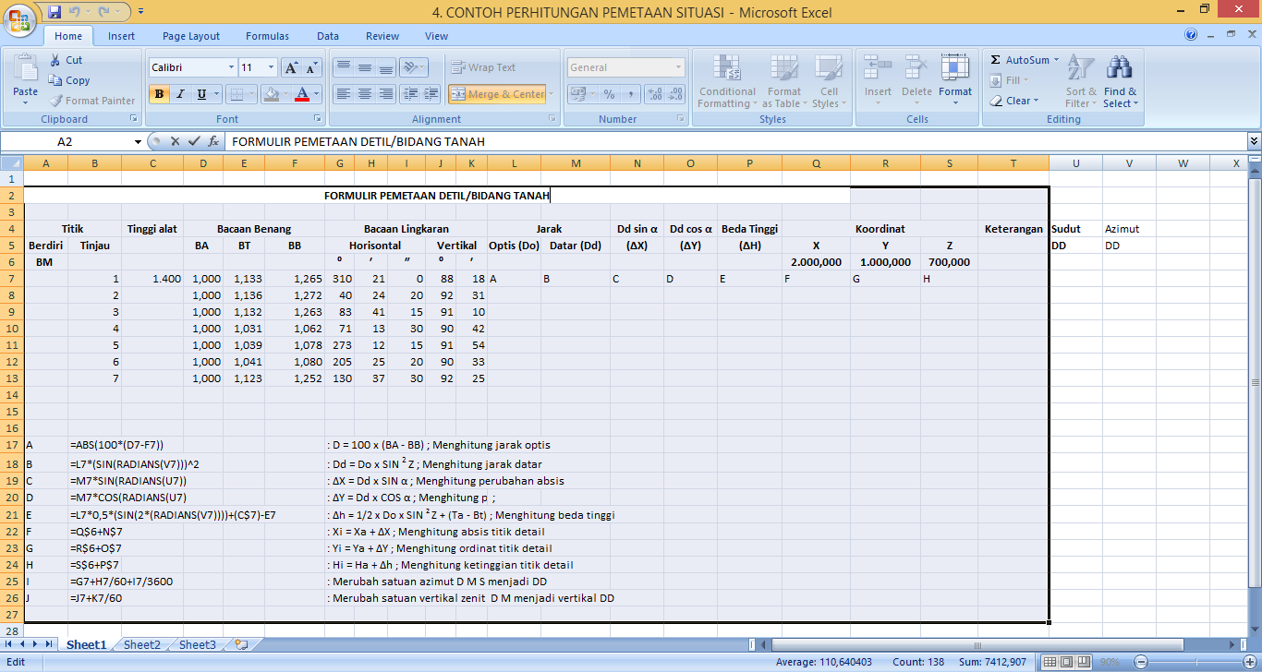
Proses hitungan seperti diperlihatkan pada tabel dibawah ini:

Slide 7
Formula hitungan seperti diperlihatkan pada dibawah ini:

Slide 8
Dari tabel terlihat bahwa bacaan benang bawah lebih besar dari bacaan benang atas (BB > BA) ini tandanya bahwa alat yang digunakan adalah alat yang belum dilengkapi lensa pembalik (alat lama), jika menggunakan alat yang baru rumus hitung dengan excel sama saja hanya dalam hitungan jarak optis tidak perlu memakai ABS, bisa langsung (A = 100*(D8-F8 )).
Pemakaian tanda $ (seperti pada rumus F, G, H yaitu rumus menghitung koordinat titik detail) dimana yang menjadi acuan adalah titik tempat berdiri alat (umumnya alat berdiri di titik kerangka dasar horisontal/Poligon ), yaitu koordinat titik BM yang diwakili oleh kolom Q7, R7 dan S7.

Slide 9
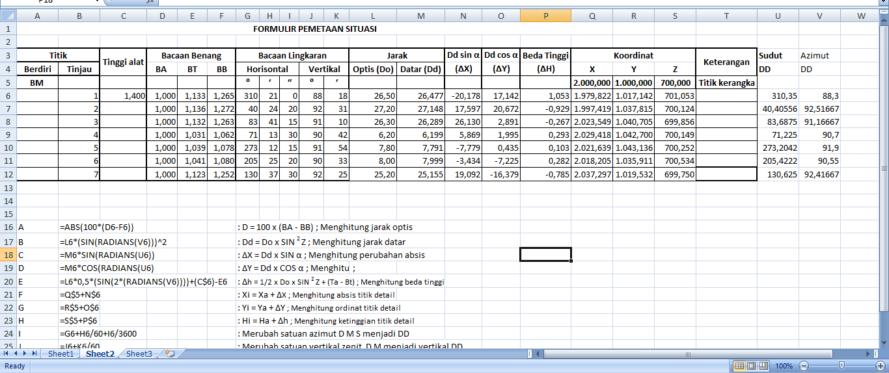
Hasil hitungan detil/data bidang tanah

Slide 10
Karena penggambaran akan dilakukan dengan menggunakan software AutoCad LD
maka diperlukan data X, Y, Z/H sehingga cukup dicopy data XYZ saja.
Caranya :
Block data Copy Klik file Klik New Tempat kursor (misal di kolom B1) Klik kanan pada Mouse Paste spesial Klik Ok

